Slide 1
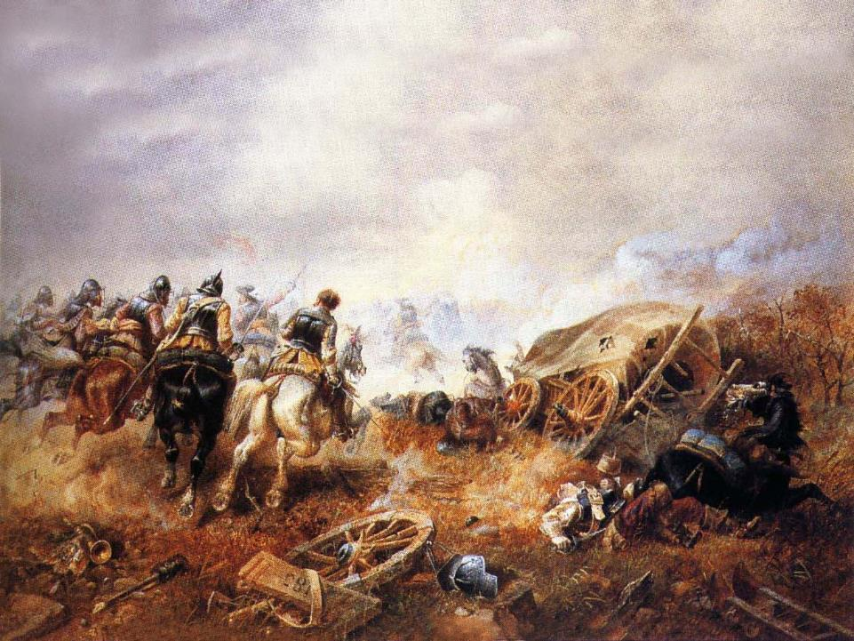
Английская революция XVII века
Парламентский этап
1640-1642 гг.

Slide 2
Работа на повторение
Объясните :
1)Буржуазная революция – это…;
2) Назовите причины Нидерландской революции
3)Ход Нидерландской революции
4)объясните термины: штатгальтер, иконоборцы, гёзы, уния
4) Назовите итоги Нидерландской революции
Вспомните , какой политический строй был характерен для Англии эпохи Тюдоров.

Slide 3
Парламент против короля. Революция в Англии:
1. Англия накануне революции. Стюарты на троне.
2. Пуританская этика и образ жизни английского общества.
3. Причины революции.
4. Борьба Карла I с парламентом.

Slide 4
Англия в XVII веке
В экономике:
-сильная морская торговая держава
-освоение новых территорий и их колонизация (Северная Америка)
-развитая внутренняя торговля (формирование единого английского рынка)
-развитая внешняя торговля (монополизирована крупными компаниями: Ост-Индской, Московской, Африканской и др.)
-основные развивающиеся отрасли: сукноделие, металлургия, судостроение, горное дело (добыча угля – 80% от всего добываемого в Европе количества
-преобладают товарно-денежные отношения
При этом страна по-прежнему аграрная (феодальные отношения полностью не уничтожены, основная часть населения проживает в селе)

Slide 5
Англия в XVII веке
В социальной сфере:
дворянство
старое
(основное желание – сохранить привилегии и доходы, старые порядки)
новое – джентри
Превращаются в буржуазию
(увеличить доходы,
перестроить хоз-во на капиталистический лад)
крестьянство
Фригольдеры
Зажиточные крестьяне с правом свободного владения землей
Копигольдеры
(земля на основе договора)
Лизгольдеры
(владение землей с правом ее аренды)
Разорившиеся крестьяне
Батраки
Наемные с/х рабочие
Нищие, бродяги

Slide 6
Политическое устройство
Абсолютный монарх - король
(с 1603 года династию Тюдоров сменила династия Стюартов)
Стюарты желали ослабить роль парламента, а то и вовсе уничтожить его.
1629г. – роспуск парламента
Парламент
(созывался и распускался королем)
Палата общин
(избиралась, состояла из джентри)
Палата лордов
(назначалась королем, состояла из старого дворянства)

Slide 7
Религиозный вопрос
Пуританизм
разновидность протестантского учения
Пресвитериане Индепенденты
Основные положения:
«очищение» англиканкой церкви от пышных обрядов и идолопоклонства
отмена подчинения церкви королю
трудолюбие и бережливость
развлечения - греховны
особый внешний вид, более скромный
За свой внешний вид получили прозвище круглоголовых
Замена епископов старейшинами (пресвитерами), опирались на джентри и купцов
Полное самоуправление церковной общины, опирались на народ, мелкую и среднюю буржуазию, несостоятельную часть джентри

Slide 8
Обострение социальных противоречий

Slide 9
Причины Английской революции
Абсолютная власть короля.
Конфликт между королем и парламентом.
Нарушение прав подданных (незаконные аресты и казни).
Казнокрадство и взяточничество при дворе и среди чиновников.
Экономическая политика короля: высокие налоги, поддержка цеховой системы, монополии на производство и торговлю товарами, феодальные платежи в пользу короны.
Внешняя политика: сближение с Испанией и Францией.
Защита англиканской церкви и преследование пуритан.

Slide 10
Парламентский этап революции
1628г. – «Петиция о праве» подана парламентом королю. Требование соблюдать права парламента
1630-е гг. Усложнение англо-шотландских отношений из-за стремления Шотландии к независимости. Попытка в 1637г. Ввести англиканские обряды в шотландской церкви
Апрель-май 1640г. – созыв «короткого парламента» для ввода налога. Парламент повторил просьбу 1628г. В ответ – роспуск => волнения в стране
Ноябрь 1640г. Созыв «долгого» парламента (12 лет)
1642г. Король отверг Великую ремонстрацию и попытался арестовать оппозицию
Король бежал из столицы и стал собирать соратников (кавалеров)
1629г. – ответ короля: роспуск парламента
Недовольство шотландцев => шотландская армия заняла север Англии => 1639г. Подписание мирного договора (сохранение унии, предоставление свободы в церковных и светских вопросах)
Узнав о попытки нарушения мирного договоры разгром англичан в битве при Ньюберне в 1640г.
Парламент повторил требования, были арестованы ближайшие соратники Короля (Лод и Стаффорд); роспуск Звездной палаты и Высокой комиссии; 1641г. принята Великая ремонстрация – свод обвинений и жалоб на злоупотребления королевской власти
На защиту оппозиции стал народ и милиция

Slide 11
Необходимо знать
Кавалеры
Круглоголовые
Пуританизм
Оппозиция
Великая ремонстрация
Петиция о праве
Уния
Пресвитериане
Индепенденты
Стюарты

Slide 12
Домашнее задание
§ 11 – пересказ
Выучить записи в тетрадях
з. 3 стр. 11 (п)
в. 2,4 (у)
учить термины

